Slide 1
Внутренние и вложенные классы

Slide 2
В Java можно объявлять классы внутри других классов.
Они делятся на внутренние нестатические, вложенные статические и анонимные.

Slide 3
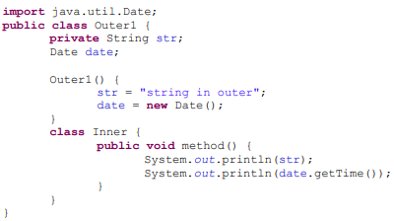
Внутренние (inner) классы
Методы внутреннего класса имеют прямой доступ ко всем полям и методам внешнего класса

Slide 4
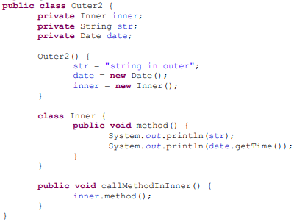
Доступ к элементам внутреннего класса возможен только из внешнего класса через объект внутреннего класса.

Slide 5
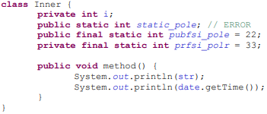
Внутренние классы не могут содержать static-полей, кроме final static.
Доступ к таким полям можно получить используя конструкцию:
Имя_внешнего_класса.имя_внутреннего_класса.
имя_статической переменной
Во внешнем класса доступ возможен через имя внутреннего класса

Slide 6
Особенности
Внутренние классы могут быть производными от других классов
Внутренние классы могут быть базовыми (в пределах внешнего класса)
Могут реализовывать интерфейсы

Slide 7

Для создания объекта вне внешнего класса, тип объекта определяется как:
Имя_внешнего_класса.имя_внутреннего_класса
Тогда для создания объекта:
Ссылка_на_внешний_объект.new
конструктор_внутреннего_класса([параметры])

Slide 8
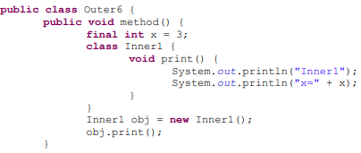
Может быть объявлен внутри метода или логического блока внешнего класса. Сохраняет доступ к полям внешнего класса, а также к константам внутри метода или логического блока.
К внешнему классу обращается имя_внешнего_класса.this

Slide 9
Статические (nested) классы
Имеет доступ к статическим полям и методам внешнего класса
Для доступа к нестатическим полям и методам внешнего класса должен создавать объект внешнего класса
Статический метод вложенного класса вызывается с помощью полного относительного пути к нему
Наследник вложенного класса не имеет доступа к членам внешнего класса, которым наделен его суперкласс
Класс, вложенный в интерфейс, статический по умолчанию
Может быть базовым, производным, реализующим интерфейсы

Slide 10


Slide 11
